Slide 1

嘉合量化择时策略介绍
2016年2月

Slide 2
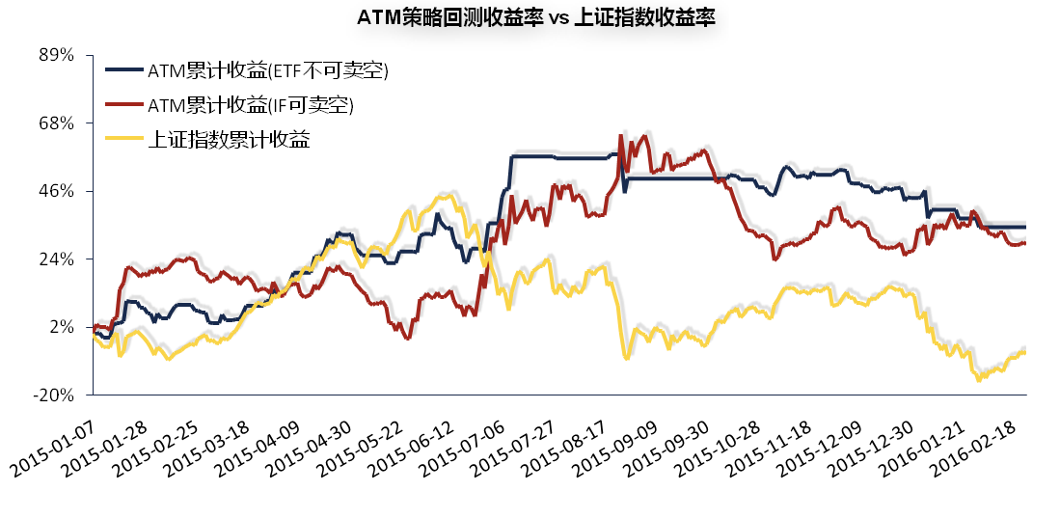
量化择时策略：ATM
ATM策略每⽇尾盘系统发出⼀次信号，提⽰次⽇做多或做空，并根据信号进⾏沪深300股指期货或50ETF的交易。
ATM策略
双轨策略
2015年1月5日 -2016年2月24日 | 上证指数累计收益 | ATM 累计收益（50ETF） | ATM 累计收益（ IF）
 | -5.61% | 34.03% | 28.75%

Slide 3
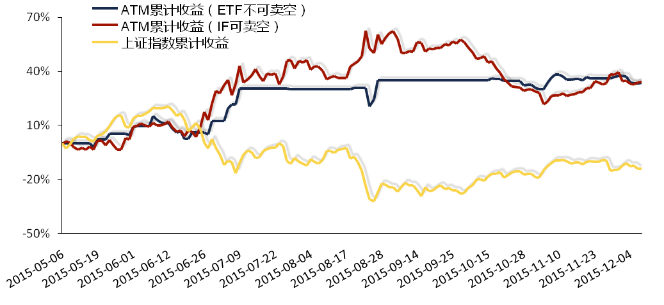
量化择时策略：ATM
- ATM择时系统能有效判断大盘向下趋势，并且抓住短线反弹机会
在2015年股灾期间，择时模型的累计收益能显著跑赢大盘
ATM策略
双轨策略
2015年5月起择时模型累计收益

Slide 4
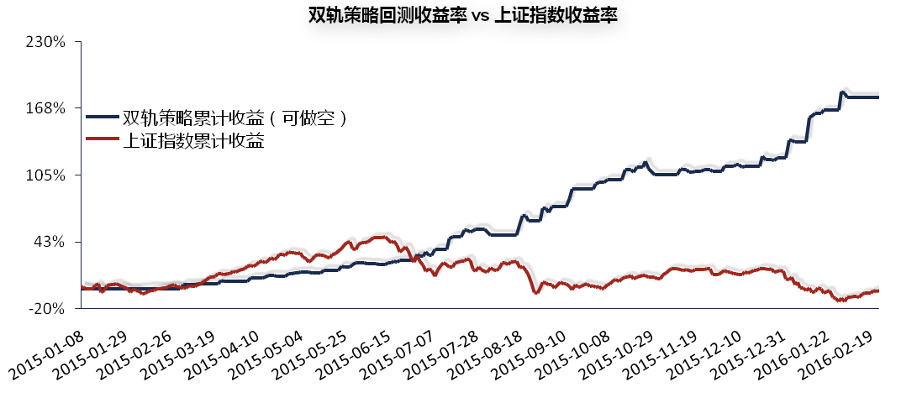
量化择时策略：双轨
双轨策略在盘中价格向上或向下突破时给出做多或做空信号，并根据信号进行中证500股指期货的交易。
ATM策略
双轨策略
2015年1月8日 -2016年2月24日 | 上证指数累计收益 | 双轨策略累计收益（可卖空）
 | -3.22% | 177.97%

Slide 5
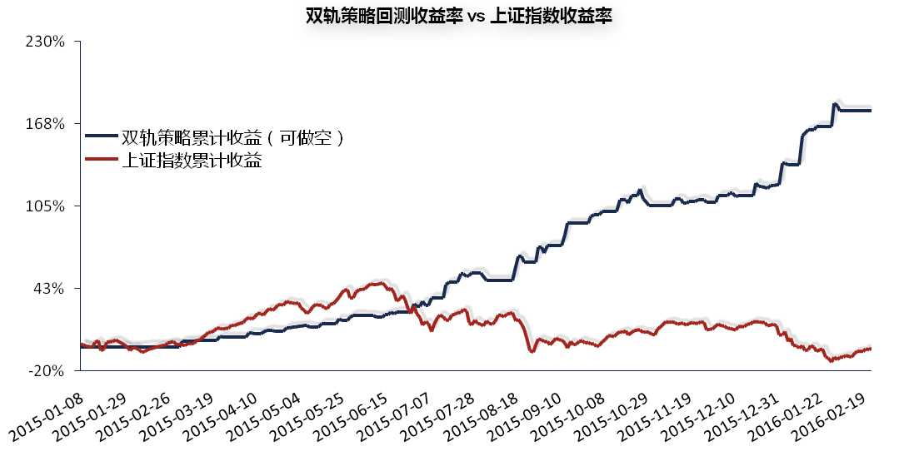
量化择时策略：双轨
双轨择时系统能有效判断大盘趋势，在下跌趋势中通过做空获得收益
在2015年股灾期间，择时模型的累计收益能显著跑赢大盘
ATM策略
下跌趋势中收益更加可观
双轨策略

Slide 6
投资有风险，
理财需谨慎！

